Slide 1
一元n次多项式的运算实现
小组分工
组长：林仪
汇报人：林仪、罗苗
ppt制作：罗苗、林仪
代码实现：彭欣然、顾宜凌、张静雯、饶思莹
报告：杨源、李临宜

Slide 2
目录
项目概述
—一元n次多项式的运算
01
02
基础构建
—PolyItem类、Polynomial类
03
功能实现
—一元n次多项式运算实现
04
代码测试展示

Slide 3
01
项目概述
本项目基于线性表的相关知识，实现了对一元n次多项式的求导、四则运算和求值等。一元n次多项式可表示为如下形式：
在本项目中，我们定义了一个名为PolyItem的结构体，它包含两个数据成员：coef（系数）和expn（指数）。PolyItem结构体用于表示一元n次多项式中的单个项，其中系数coef是一个双精度浮点数，表示项的数值大小，而指数expn是一个整数，表示变量的幂次。
此外，我们设计了一个名为Polynomial的类，它基于线性表的数据结构来组织和管理PolyItem对象。Polynomial类提供了一个框架，用于实现一元n次多项式的动态表示和存储。通过这个类，我们可以方便地对多项式进行各种操作，包括但不限于项的插入、删除、以及多项式的基本运算。

Slide 4
02
基础构建
定义了一个多项式项（PolyItem）的结构体和它的两个构造函数。这个结构体包含两个数据成员：coef（系数）和expn（指数）。两个构造函数，一个是无参数的默认构造函数，它将指数初始化为-1，另一个是带参数的构造函数，它允许在创建结构体实例时初始化系数和指数。
PolyItem类
定义了一个名为 Polynomial 的多项式类，它包含一个保护成员 polyList，这是一个线性表，用于存储多项式的项。这个类提供了多个成员函数，包括构造函数、析构函数、复制构造函数、转换构造函数、运算符重载、以及其他用于操作多项式的函数。
Polynomial类

Slide 5
02
PolyItem类
{
// 数据成员:
double coef; // 系数
int expn; // 指数
// 构造函数:
PolyItem();
// 无数据的构造函数
PolyItem(double cf, int en);
// 已知系数域和指数域建立结构
struct PolyItem

Slide 6
02
Polynomial类
数据成员
Protected:
LinkList<PolyItem> polyList;
成员函数
Public:
Polynomial() {} // 无参构造函数
~Polynomial() {} // 析构函数
Polynomial(const Polynomial& copy); // 复制构造函数
Polynomial(const LinkList<PolyItem>& copyLinkList);
// 转换构造函数
int Length() const; // 求多项式的项数
bool IsZero() const; // 判断多项式是否为0
void SetZero(); // 将多项式置为0
Polynomial

Slide 7
函数声明 | 注释
void InsItem(const PolyItem& item); | 在PolyList中插入项
Polynomial operator +(const Polynomial& p) const; | 重载加法运算符
Polynomial operator -(const Polynomial& p) const; | 重载减法运算符
Polynomial operator *(const Polynomial& p) const; | 重载乘法运算符
Polynomial derivative(); | 求导功能的实现
double evaluate(double x) const; | 对于给定的x求值
void input(); | 输入
void DisPlay(); | 显示多项式
Polynomial& operator =(const Polynomial& copy); Polynomial& operator =(const LinkList<PolyItem>& copyLinkList); | 赋值语句重载
Polynomial

Slide 8
03
基础功能实现
input
输入函数
Display
输出函数
InsItem
插入单项

Slide 9
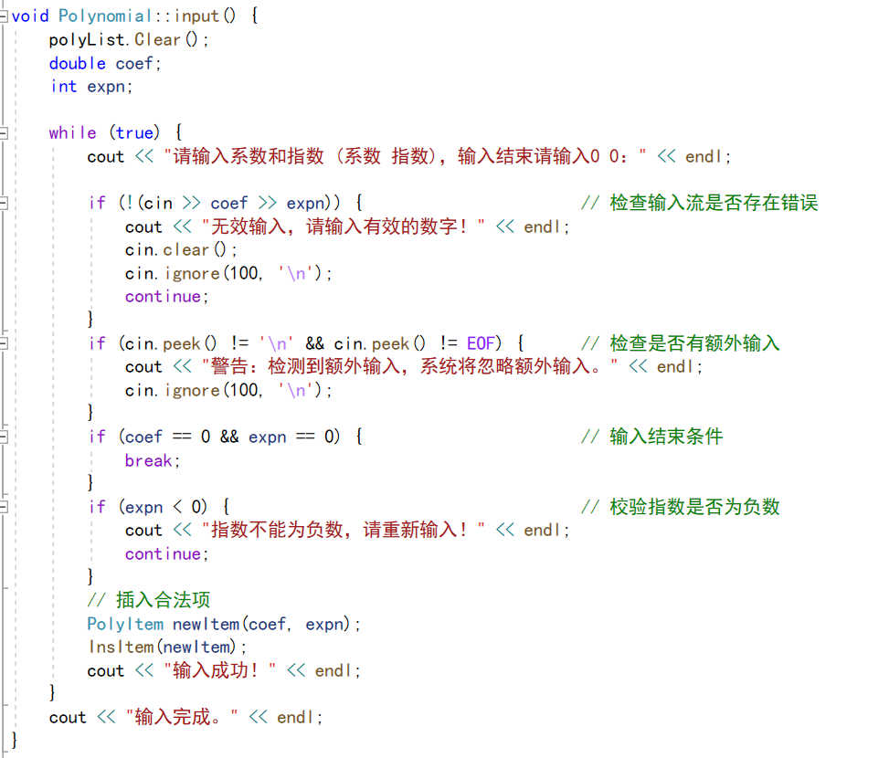
·输入函数

Slide 10
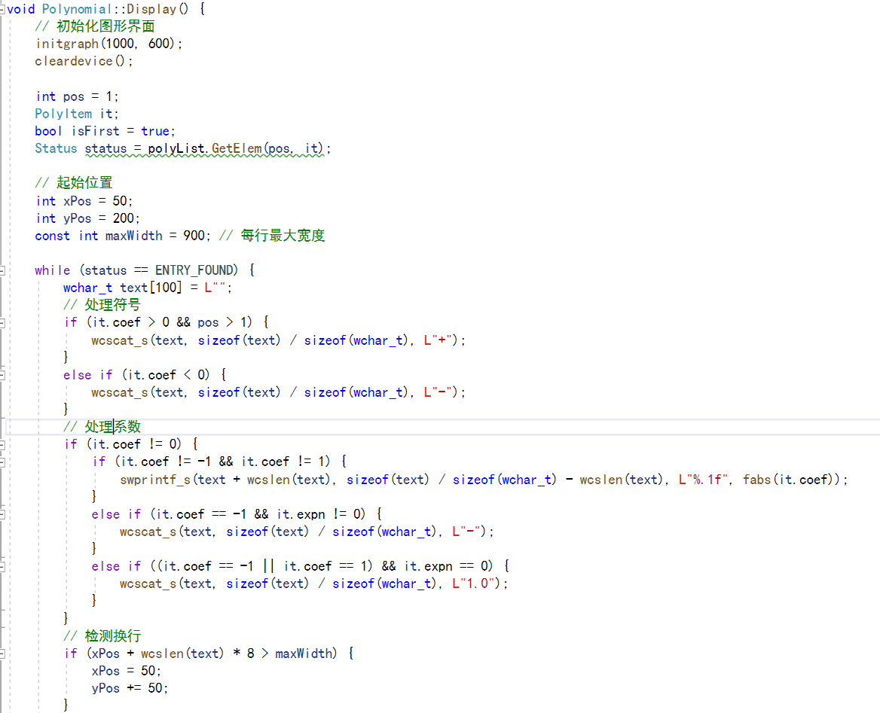
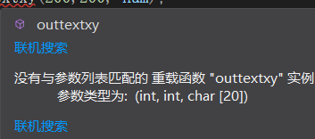
·输出函数
#include <graphics.h>
#include <tchar.h>
#include <cwchar>
最初的时候我们是使用 char 来表示字符的
然后这样当时就一直在报错
wcscat_s() 用于将一个宽字符字符串追加到目标字符串的末尾
swprintf_s 用于格式化并将结果写入宽字符字符串中
wcslen 计算宽字符串的长度（不包括终止符 \0）
后面发现问题是出在了字符编码上
因为中文和英文字符所占字节数不同
后面我们就采用了宽字符 所有字符都占用两个字节

Slide 11
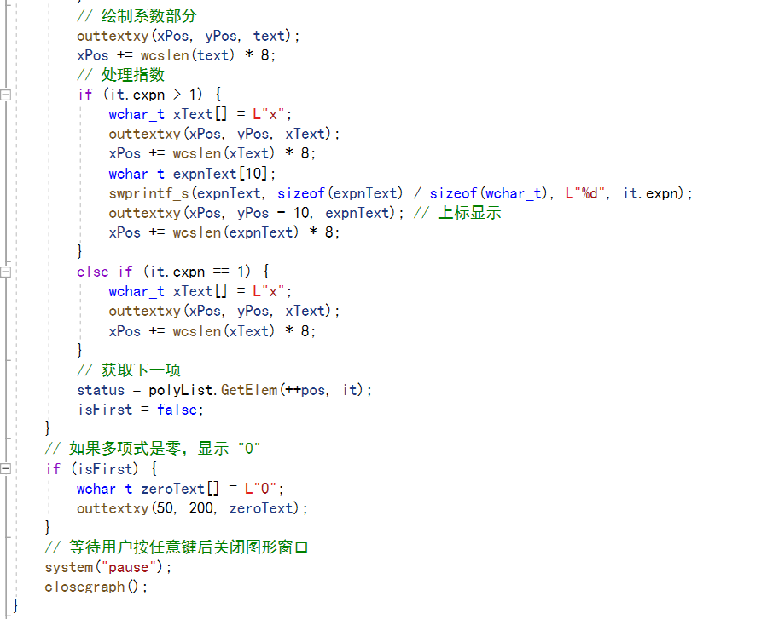
·输出函数

Slide 12
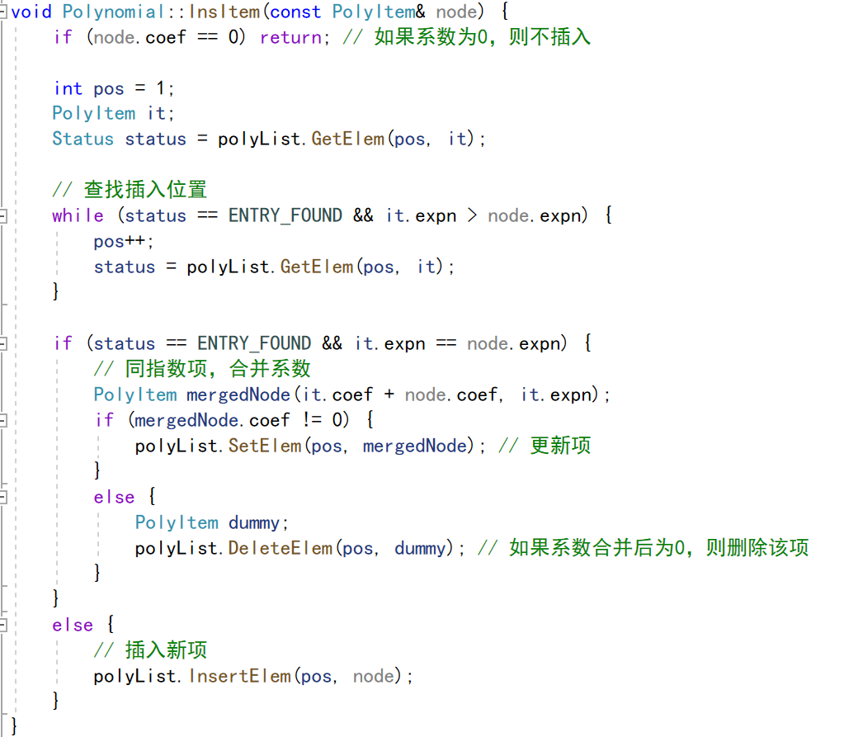
·插入单项

Slide 13
03
多项式功能实现
A+B
多项式加法
A-B
多项式减法
A*B
多项式乘法
d(A)
多项式求导

Slide 14
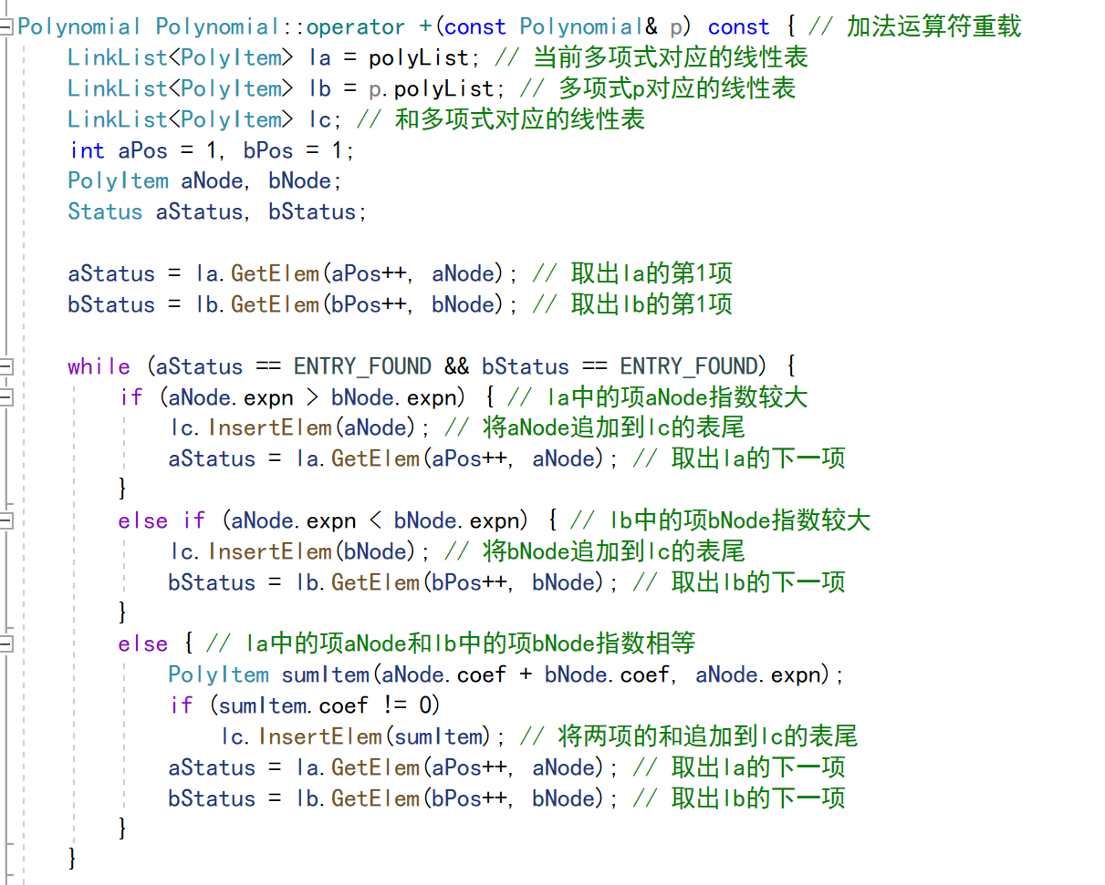
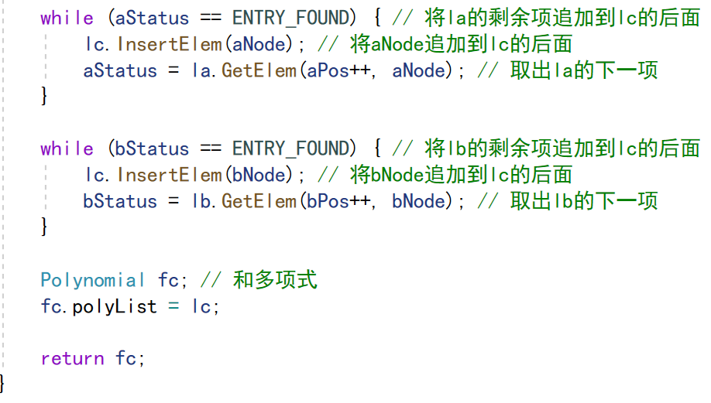
·多项式加法

Slide 15
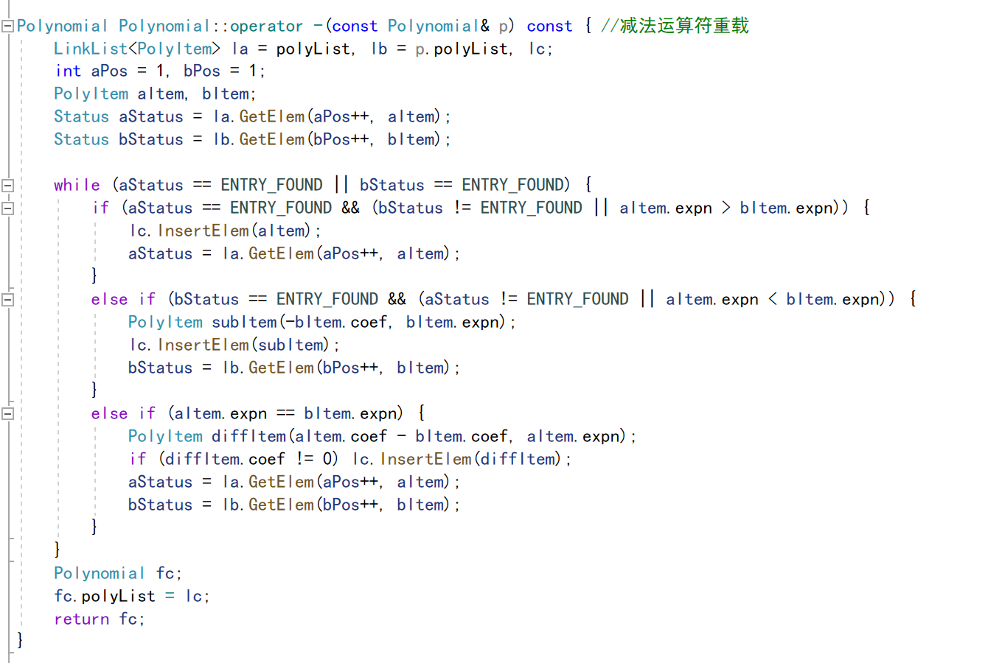
·多项式减法

Slide 16
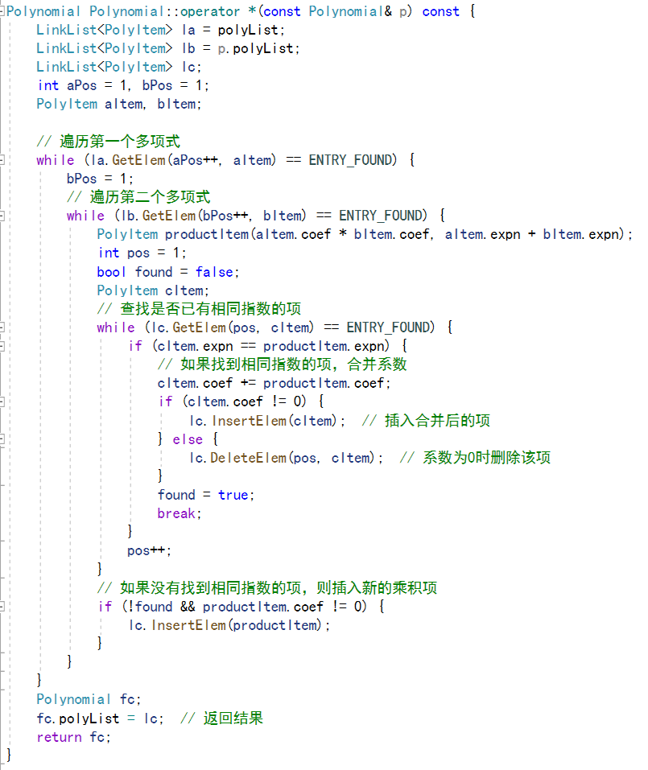
·多项式乘法

Slide 17
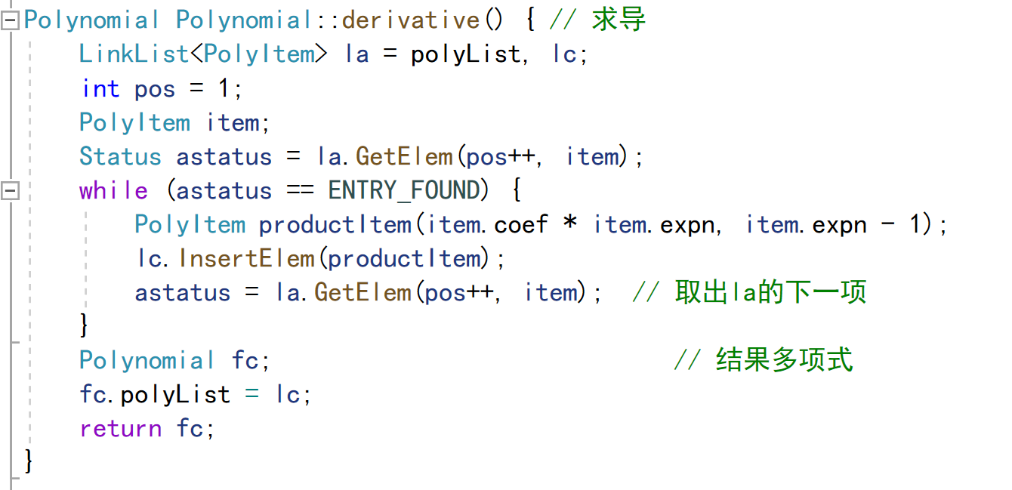
·多项式求导

Slide 18
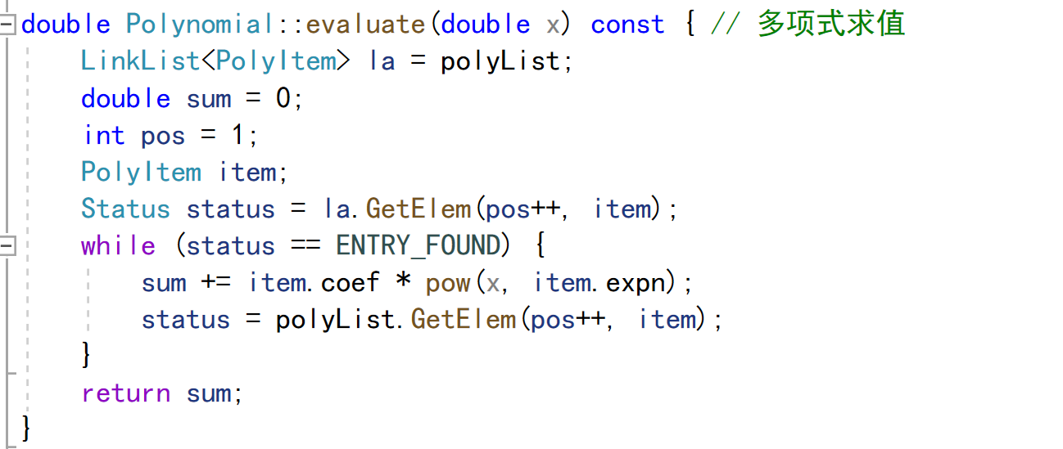
·多项式求值

Slide 19
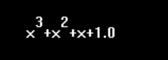
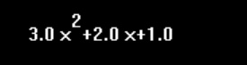
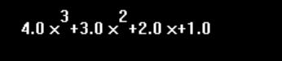
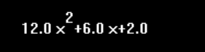
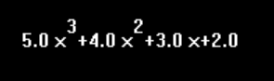
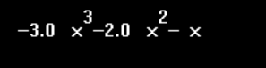
04
代码测试及展示
多项式A:
d(A)：
多项式B:
d(B)：
A+B：
A-B：
A*B：

Slide 20
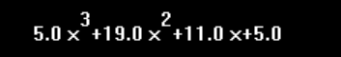

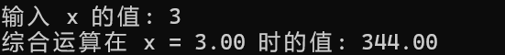
04
代码测试及展示
A+B+d(A)+d(B)：
当x=1：
当x=3：

Slide 21
感谢聆听！
T H A N K S

